Slide 1
Proyecto informático

Slide 2
Proyecto Informático
Un Proyecto Informático es un sistema de cursos de acciones simultáneas y/o
secuenciales que incluye personas, equipamientos de hardware, software y comunicaciones, enfocadas en obtener uno o más resultados deseables sobre
un sistema de información.

Slide 3
CARACTERÍSTICAS DE UN PROYECTO
Se centra en el producir o alcanzar un bien u objetivo.
Es temporal, tiene un principio y un fin.
Existe un objetivo claro alcanzable en un plazo limitado.
Requiere un proceso de planificación.
Se identifica un conjunto de actividades o tareas.
Presenta una sucesión lógica de actividades o de fases.
Requiere la intervención de personas y especialistas en función de las necesidades específicas de cada actividad.
Requiere recursos diversos necesarios para desenvolver la actividad.

Slide 4
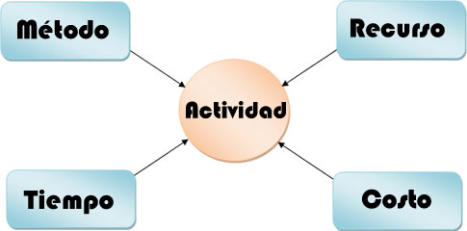
Elementos de un proyecto
LAS ACTIVIDADES
Son las tareas que deben ejecutarse para llegar en conjunto a un fin preestablecido (objetivo deseado); por ejemplo:
Recopilar información
Realizar diagnósticos
Confeccionar un diseño
Programar
Escribir manuales de procedimiento

Slide 5
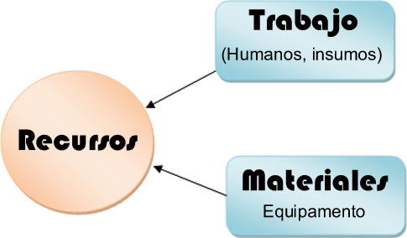
Elementos de un proyecto
LOS RECURSOS
Son los elementos utilizados para poder realizar la ejecución de cada una de las tareas; como por ejemplo:
Hardware
Software
Servicios
Inversión de capital
Personal Información
Dinero y tiempo

Slide 6
Analisis preliminar

Slide 7

Investigación preliminar
La solicitud para recibir ayuda de un sistema de información puede originarse por varias razones, esto se inicia siempre con la petición de una persona (administrador, empleado, o especialistas en sistemas)
Cuando se formula la solicitud comienza la primera actividad de sistemas: la investigación preliminar. Esta consta de aclaración de solicitud, estudio de factibilidad y aprobación de la solicitud.

Slide 8
Identificación de problemas, oportunidades y objetivos
Problemas:
Etapa crítica para el éxito del resto del proyecto.
Requiere de la observación honesta del analista s/el negocio.
Analista y personal hacen resaltar los problemas.
Oportunidades:
Situaciones que el analista cree que pueda ser mejores.
Permite que el negocio gane un avance competitivo que ponga un estándar de la industria.
Objetivo:
Componente importante de la primera fase.
El analista debe descubrir lo que está tratando de hacer el negocio.
El analista será capaz de identificar si una aplicación de sistema de información pude ayudar al sistema, negocio, a que alcance sus objetivos atacando problemas específicos y oportunidades.

Slide 9
Planteamiento Del Problema:
Reglas:
Identificar los componentes, explicando las relaciones entre ellos.
Ubicar el problema dentro de un marco conceptual.
Analizar el problema desglosando en sus unidades más simples.
simplificando, eliminando la información redundante.
investigar estudios análogos consultando la literatura existente.
plantear el problema en una forma más variable para poder investigarlo.
Características:
Cada actividad realizada siempre es parte de un entorno mayor.
El trabajo comienza estableciendo los requisitos de todos aquellos elementos importantes del sistema.
Asignando grupos con estos requisitos para integrar el sistema de computo.

Slide 10
Análisis de los procesos actuales
El análisis de procesos es el acto de llevar a cabo una revisión exhaustiva y llegar a una comprensión completa de un proceso de negocio (o parte de éste) con el objetivo de mantener o lograr la excelencia del proceso o lograr mejoras incrementales o transformacionales en un proceso empresarial.
El análisis de procesos implica mirar todos los componentes de un proceso – entradas, salidas, mecanismos y controles – inspeccionar cada componente individualmente y como interactúan para producir resultados.

Slide 11
Estudio de factibilidad

Slide 12
Factibilidad
Se refiere a la disponibilidad de los recursos necesarios para llevar a cabo los objetivos o metas señaladas. Generalmente la factibilidad se determina sobre un proyecto. El estudio de factibilidad, es una de las primeras etapas del desarrollo de un sistema informático. El estudio incluye los objetivos, alcances y restricciones sobre el sistema, además de un modelo lógico de alto nivel del sistema actual
Los tipos de factibilidades básicamente son:
Factibilidad técnica: si existe o está al alcance la tecnología necesaria para el sistema.
Factibilidad económica: relación beneficio costo.
factibilidad operacional u organizacional: si el sistema puede funcionar en la organización.

Slide 13
Estudio de Factibilidad Técnica
1) Tecnología demandada o requerida por el Sistema Propuesto: Son todos los elementos tecnológicos que serán necesarios tanto para el desarrollo como para la futura operación del sistema propuesto. Incluye elementos de hardware, productos de software, perfil técnico del recurso humano especializado y cualquier otro conjunto de tecnología involucrado.
2) Tecnología existente en la organización: Son todos los elementos tecnológicos existentes en la organización y que pueden ser usados tanto para el desarrollo como para la futura operación del sistema propuesto. Incluye elementos de hardware, productos de software, perfil técnico del recurso humano especializado y cualquier otro conjunto de tecnología involucrado.
3) Tecnología por adquirir: Son todos los elementos tecnológicos requeridos por el sistema propuesto y que no existen en la organización, es decir, son aquellos que deben ser adquiridos.

Slide 14
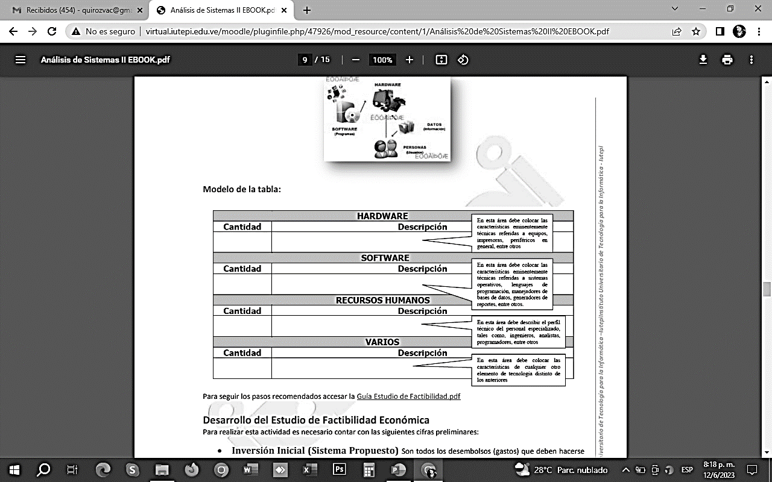

Slide 15
Estudio de Factibilidad Económica
Inversión Inicial (Sistema Propuesto): Son todos los desembolsos (gastos) que deben hacerse desde el momento en que se inicia el proyecto hasta que el Sistema Propuesto es implementado. Esta cifra incluye la compra de hardware, licencias de software para el desarrollo, salarios u honorarios profesionales, insumos en general, y cualquier otro gasto que sea necesario realizar.
Costos Operativos del Sistema Propuesto: Son todos los costos que acarreará el Sistema Propuesto cuando ya esté siendo usado. Esta estimación se hace para el período de un año, incluye el valor de los contratos de mantenimiento de hardware, actualización de licencias de software, salarios u honorarios profesionales, insumos en general y cualquier otro costo involucrado.
Costos Operativos del Sistema Actual: Son todos los costos que acarrea el Sistema que en la actualidad se está usando. Este cálculo se hace para el período de un año, incluye el valor de los contratos de mantenimiento de hardware, actualización de licencias de software, salarios u honorarios profesionales, insumos en general y cualquier otro costo involucrado. Es importante destacar que esta cifra permite tener un punto de comparación para el análisis que se pretende hacer

Slide 16
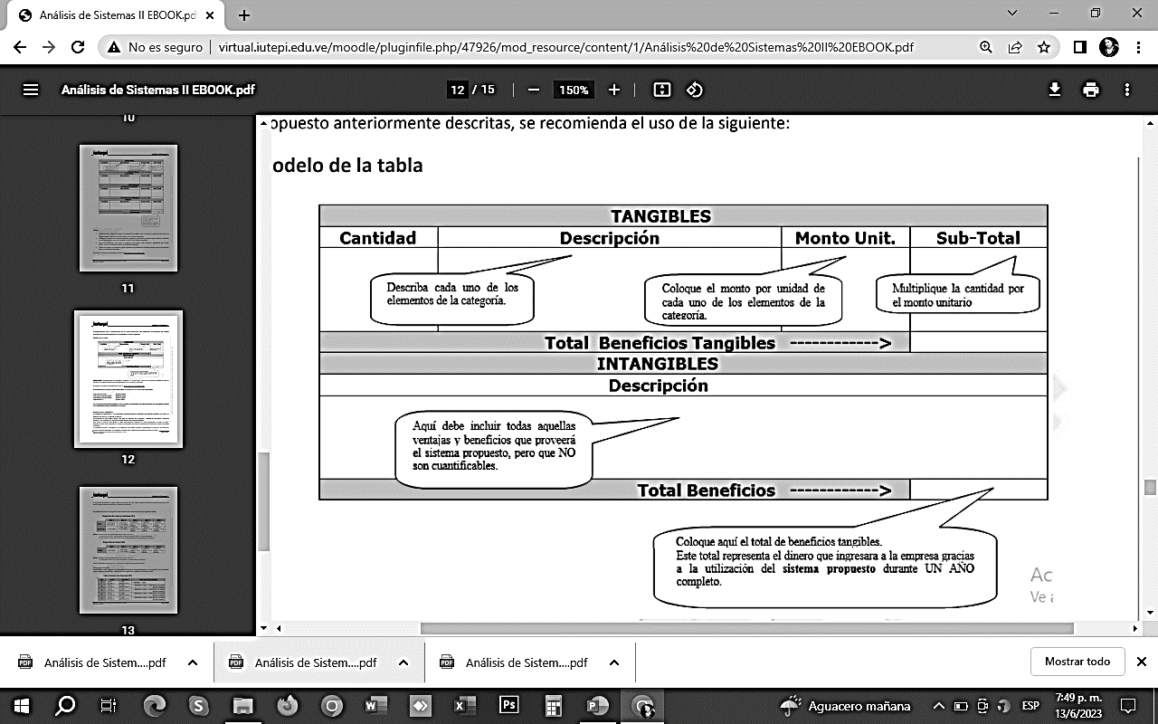

Slide 17
Beneficios del Sistema Propuesto
Son todos los beneficios tangibles e intangibles que proveerá el Sistema Propuesto.
Beneficios Tangibles: Son entendidos como los ingresos que puede percibir la empresa por la utilización del Sistema Propuesto una vez que el mismo se haya puesto a disposición de los usuarios para su empleo. Por lo general los beneficios tangibles son las reducciones en los costos operativos del antiguo sistema. Este cálculo se hace para el período de un año.
Beneficios Intangibles: Son todas las ventajas no cuantificables que el Sistema Propuesto proporcionará a la organización y que deben ser mencionadas para ser tomadas en cuenta dentro del estudio de factibilidad.

Slide 18
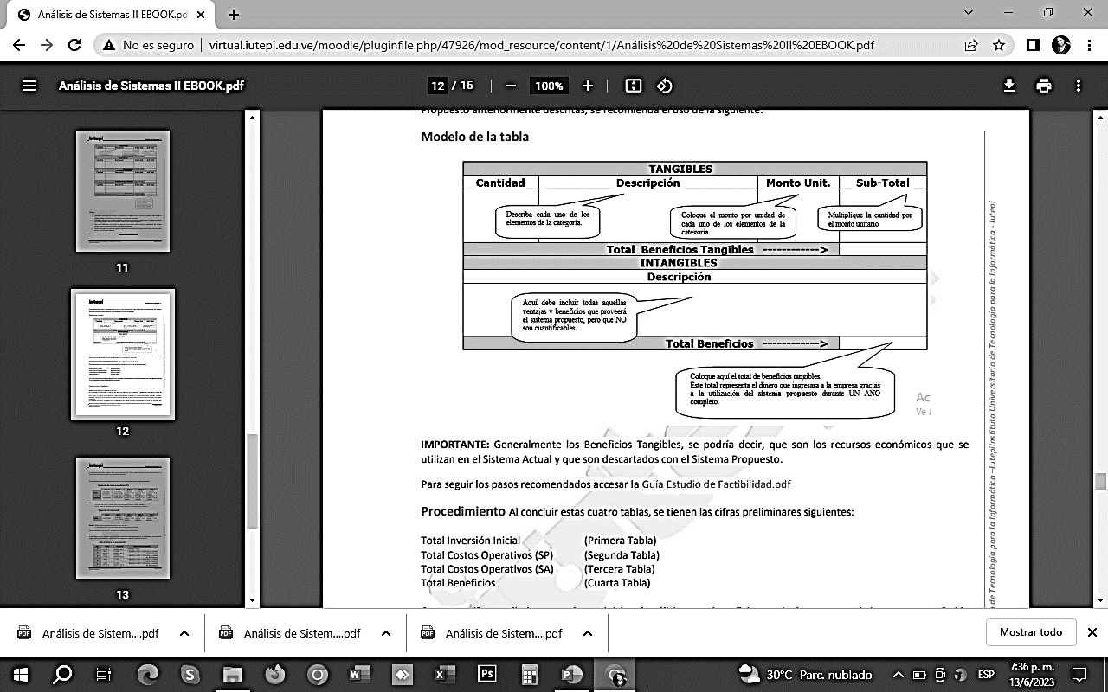
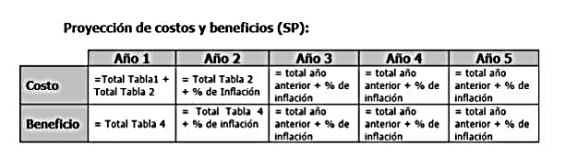

Slide 19
Desarrollo del Estudio de Factibilidad Operativa
En este componente del estudio de factibilidad se debe fijar por escrito las estrategias que se tomarán para garantizar que el rechazo de los usuarios hacia el Sistema Propuesto será mínimo, además, que los mismos contarán con todos los elementos de adiestramiento y soporte que aseguren una utilización correcta y productiva del sistema en cuestión

